Slide 1
Melhor Aplicação do Direito Penal Europeu Formação da ERA para oficiais de justiça
Auxílio Judiciário Mútuo em Matéria Penal

Slide 2
Conteúdo:
O conceito de Auxílio Judiciário Mútuo (AJM)
Relação entre os instrumentos jurídicos de cooperação judiciária em matéria penal
Pormenores administrativos: canais de transmissão, formulários
Execução do AJM. Limites de tempo
Disposições especiais sobre Audiências por videoconferência e conferência telefónica

Slide 3
O conceito de Auxílio Judiciário Mútuo (AJM)
Os principais instrumentos baseados no princípio do auxílio judiciário mútuo incluem a Convenção de 1959 e respetivos protocolos, complementados pelo Acordo de Schengen e a Convenção de 2000 e respetivo Protocolo
Os instrumentos de auxílio mútuo e respetivos protocolos abrangem o auxílio mútuo em geral, mas também contêm regras sobre formas específicas de auxílio mútuo, tais como a interceção de telecomunicações ou a utilização de videoconferência
Mecanismo baseado no auxílio mútuo entre as autoridades competentes requerentes e as autoridades competentes requeridas
Motivos de recusa (Artigo 2.º da Convenção de 1959) – o pedido diz respeito a uma infração que a Parte requerida considere infração política, infração conexa com infração política ou infração fiscal, ou se a Parte requerida considerar que a execução do pedido é suscetível de prejudicar a soberania, a segurança, a ordem pública ou outros interesses essenciais do seu país
Dupla criminalização normalmente solicitada aquando da execução da Carta Rogatória
Diferentes disposições sobre locus regit actum (Convenção de 1959) e forum regit actum (Convenção de 2000) relativas à execução da Carta Rogatória

Slide 4
Relação entre os instrumentos jurídicos de cooperação judiciária em matéria penal
Identificar o instrumento jurídico aplicável aos dois EM envolvidos no processo de cooperação judiciária
Prestar especial atenção à sequência dos instrumentos jurídicos e ao respetivo âmbito de aplicação, uma vez que estes substituem ou complementam outros instrumentos jurídicos em relação aos EM – por exemplo, a Diretiva 2014/41/UE relativa à DEI é aplicável desde 22.05.2017 para todos os EM, com exceção da Dinamarca e da Irlanda (relacionada apenas com a obtenção de elementos de prova)
A relação com outros instrumentos jurídicos é normalmente mencionada no início ou nas disposições finais do instrumento jurídico em questão – por exemplo, o Artigo 34.º da Diretiva 2014/41/UE relativa à DEI, Artigo 1.º da Convenção de 2000
Verificar a tabela das ratificações para cada instrumento jurídico (o instrumento jurídico é aplicável apenas se ratificado pelos dois Estados envolvidos). Evidentemente, existem declarações e reservas feitas....verificá-las igualmente porque são importantes para saber como o AJM será executado pelo Estado requerido!!!
A lista completa das Convenções (assinaturas, ratificações, declarações e outros) está disponível no Serviço de Tratados do sítio Web do CdE -> https://www.coe.int/en/web/conventions/full-list
Para a Convenção de 2000 e respetivo protocolo, consultar o sítio Web da RJE -> https://www.ejn-crimjust.europa.eu/ejn/#

Slide 5
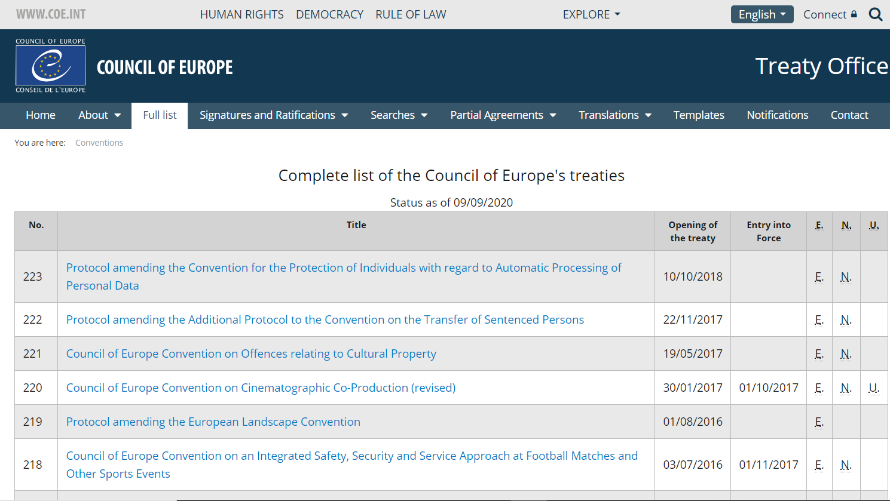
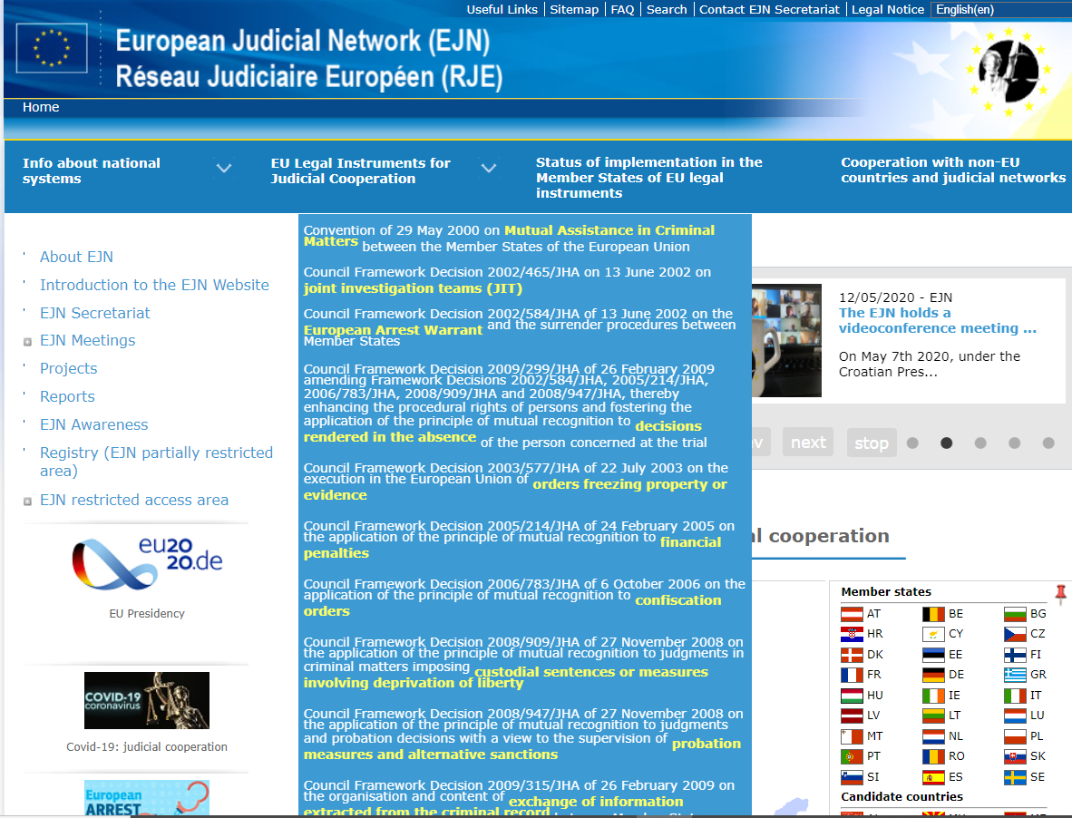
Relação com outros instrumentos jurídicos de cooperação judiciária em matéria penal – cont.

Slide 6
Pormenores administrativos: canais de transmissão, formulários
Canais de transmissão
Os pedidos de auxílio judiciário mútuo serão, regra geral, transmitidos diretamente entre as autoridades judiciárias competentes do Estado requerente e do Estado requerido (n.º 1 do Artigo 6.º da Convenção de 2000).
Exceções – ex.: n.º 3 do Artigo 6.º da Convenção de 2000 para o Reino Unido e Irlanda (Autoridade Central)
Artigo 4.º do Segundo Protocolo Adicional à Convenção de 1959 (MJ para MJ) => exceção: n.º 2, que permite o contacto direto entre autoridades judiciárias
Por qualquer meio capaz de produzir um registo escrito
Formulários
Não existe um formulário obrigatório a utilizar para cooperação previsto nos instrumentos jurídicos para o AJM
Requisitos mínimos para o conteúdo do pedido
É fornecido um formulário de Carta Rogatória no sítio Web da RJE (Compêndio) em todas as línguas da UE
https://www.ejn-crimjust.europa.eu/ejn/CompendiumChooseCountry/EN

Slide 7
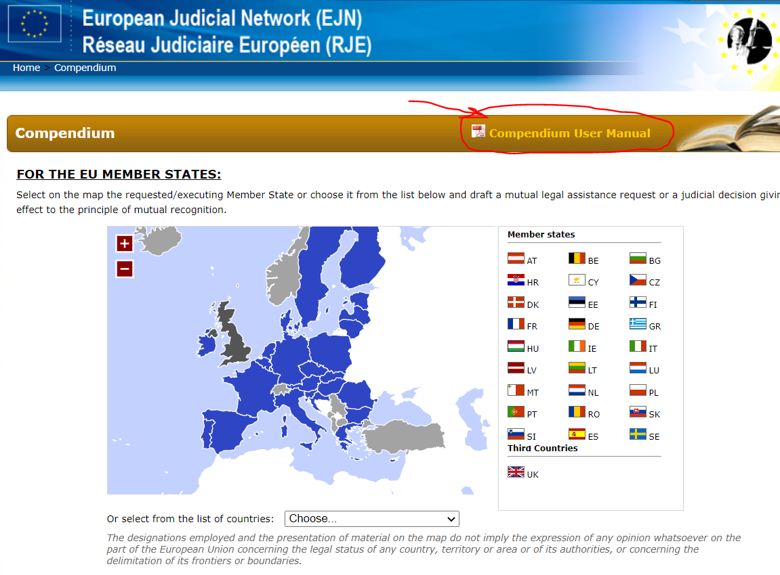
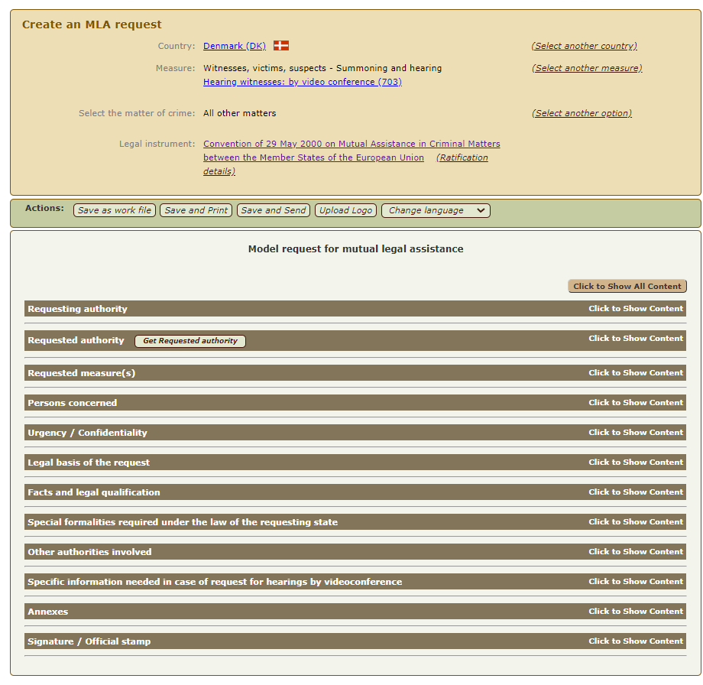
Formulário de Carta Rogatória

Slide 8
Execução do AJM – Prazos
A Parte requerida deve executar, nos termos previstos na sua lei, quaisquer cartas rogatórias relacionadas com matéria penal e que lhe sejam dirigidas pelas autoridades judiciárias da Parte requerente, bem como para se prestarem reciprocamente o mais amplo auxílio mútuo (Artigos 1.º e 3.º da Convenção de 1959) – locus regit actum
A Convenção de 2000 alterou o equilíbrio, pelo que as autoridades do Estado requerido devem cumprir as formalidades e os procedimentos indicados pelas autoridades do Estado requerente, desde que não sejam contrários aos princípios fundamentais do direito no Estado requerido ou quando a própria Convenção declare expressamente que a execução dos pedidos é regida pelo direito do Estado-Membro requerido (Artigo 4.º da Convenção de 2000) – forum regit actum
Como regra geral, os pedidos devem ser executados o mais cedo possível e, se possível, dentro dos prazos indicados pela autoridade requerente.
Se for previsível que o prazo fixado pelo Estado requerente para a execução do seu pedido não possa ser cumprido, as autoridades do Estado requerido devem indicar prontamente o tempo estimado necessário para a execução do pedido

Slide 9
Disposições especiais sobre Audiências por videoconferência e conferência telefónica
Audiência por videoconferência => Artigo 9.º do Segundo Protocolo Adicional à Convenção Europeia de Auxílio Judiciário Mútuo em Matéria Penal (08.11.2001)
Audiência por conferência telefónica => Artigo 10.º do Segundo Protocolo Adicional à Convenção Europeia de Auxílio Judiciário Mútuo em Matéria Penal
Audiência por videoconferência => Artigo 10.º da Convenção de 2000
Audiência por conferência telefónica => Artigo 11.º da Convenção de 2000

Slide 10
Disposições especiais sobre Audiências por videoconferência e conferência telefónica – cont.
A pessoa encontra-se no território de um Estado-Membro e tem de ser ouvida pelas autoridades judiciárias de outro Estado-Membro. Não é desejável ou possível que a pessoa a ser ouvida compareça pessoalmente no território do EM requerente
O Estado-Membro requerido deve concordar com a audiência por videoconferência, desde que a utilização da videoconferência não seja contrária aos princípios fundamentais do seu direito
As medidas de proteção da pessoa a ouvir devem ser acordadas, se necessário, entre as autoridades competentes do Estado-Membro requerente e do Estado-Membro requerido.
A audiência será conduzida diretamente pela autoridade judiciária da Parte requerente ou sob a sua direção, em conformidade com a sua própria legislação
A autoridade judiciária do Estado-Membro requerido elaborará uma ata indicando a data e o local da audiência, a identidade da pessoa ouvida, as identidades e funções de todas as outras pessoas do Estado-Membro requerido que participem na audiência, os juramentos eventualmente feitos e as condições técnicas em que a audiência teve lugar, devendo o documento ser enviado pela autoridade competente do Estado-Membro requerido à autoridade competente do Estado-Membro requerente

